Slide 1


Slide 2
Arduino
Fábrica de Software
Professora Super-Mega-Ultra-Power: Enilda Cáceres
Turma: 275

Slide 3
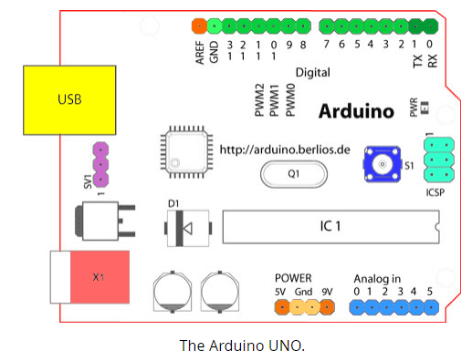
Representação esquemática de uma placa do Arduino UNO

Slide 4
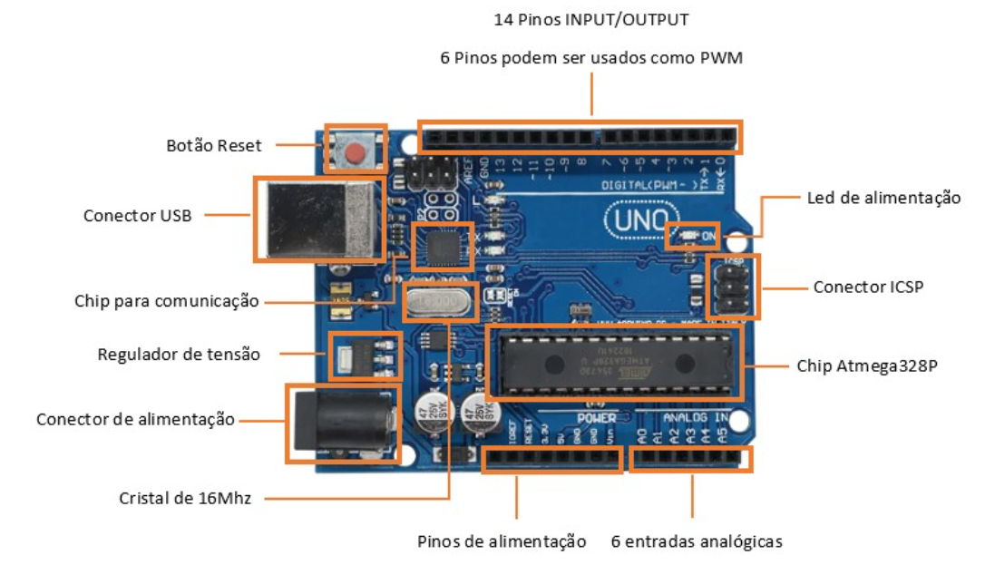
Anatomia de uma placa do Arduino UNO

Slide 5
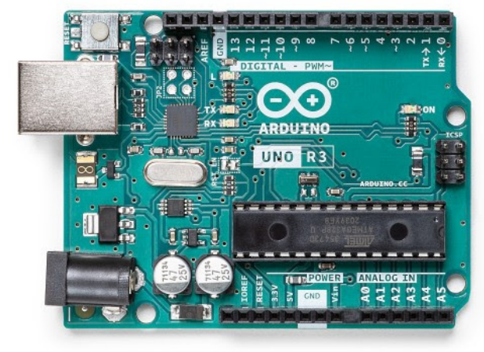
Zoom de uma placa do Arduino UNO

Slide 6
PROTOBOARD
Outros nomes:
* Placa de ensaio;
* Matriz de contato;
* Breadboard.

Slide 7
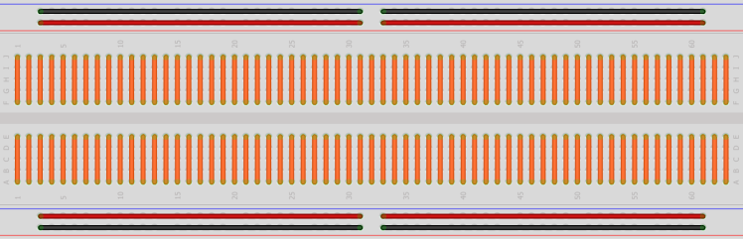
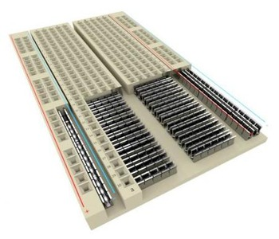
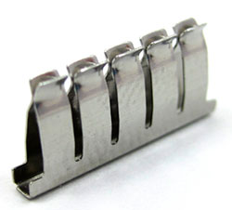
Representação das ligações internas de uma Protoboard

Slide 8
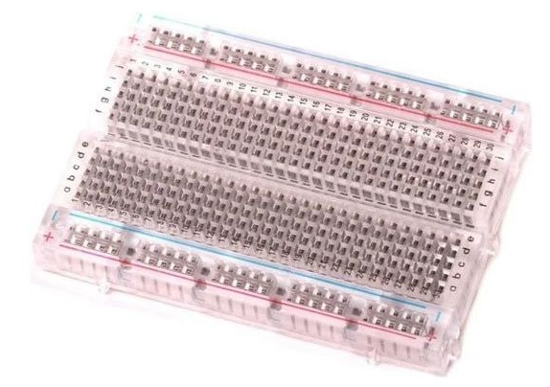
Protoboard transparente (visualização dos contatos metálicos)

Slide 9
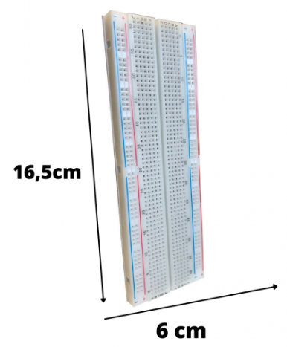
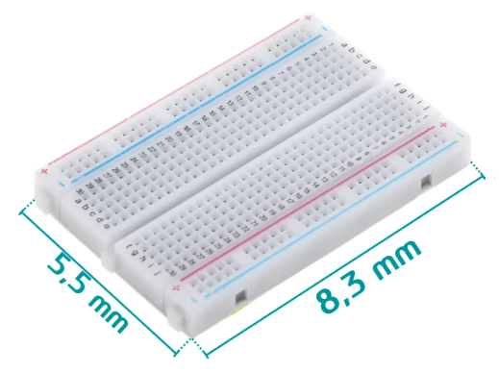
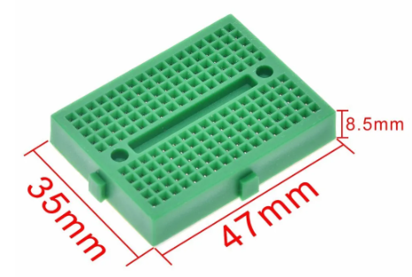
400 pontos
170 pontos
830 pontos
Tamanhos x Quantidade de furos

Slide 10
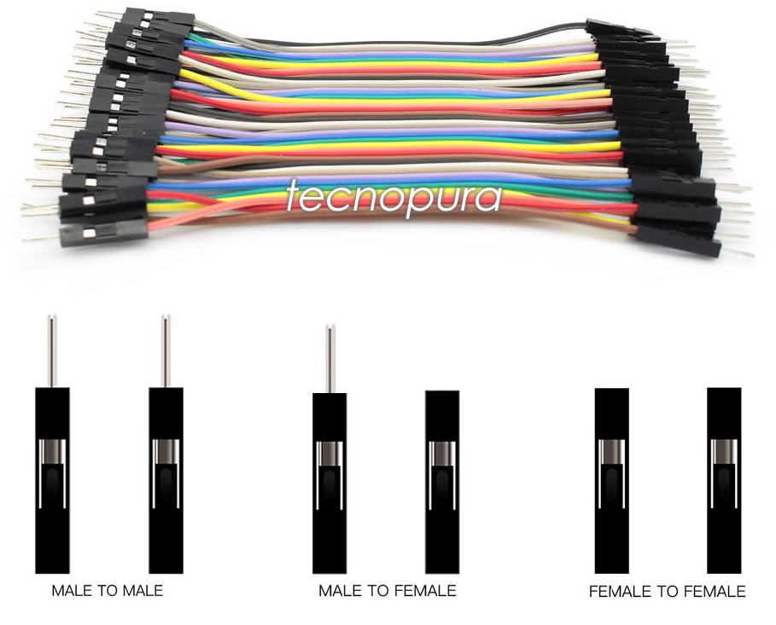
Tipos de Jumpers

Slide 11
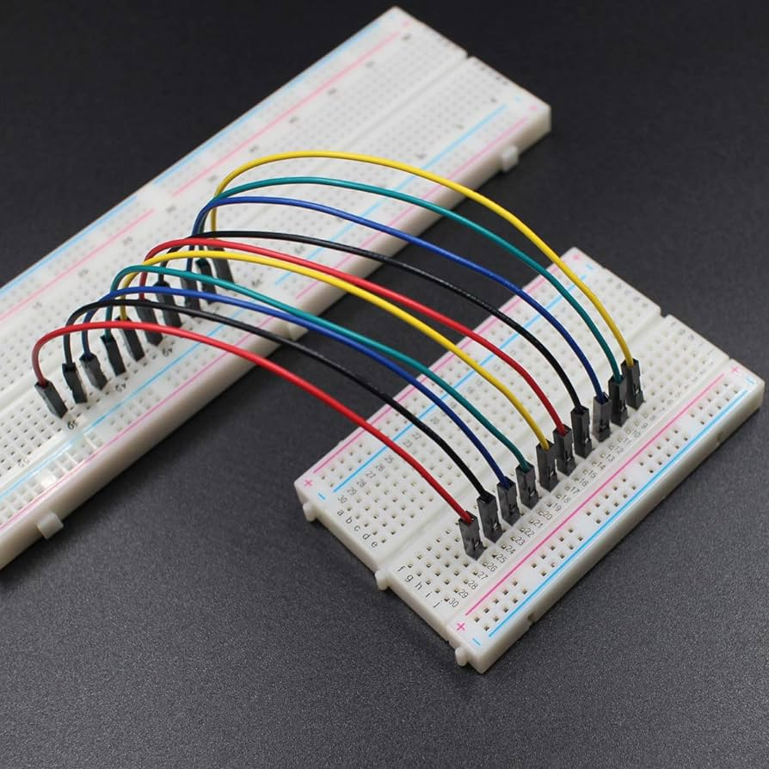
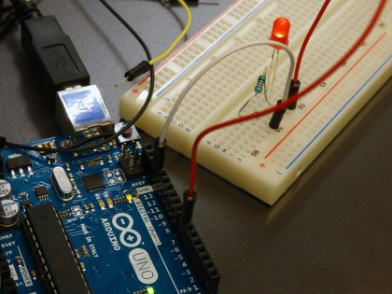
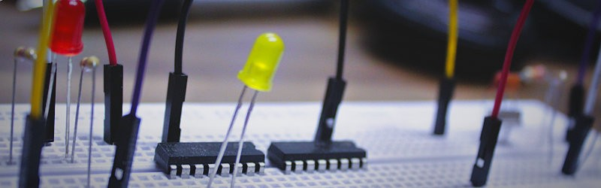
Exemplos de usos dos jumpers

Slide 12
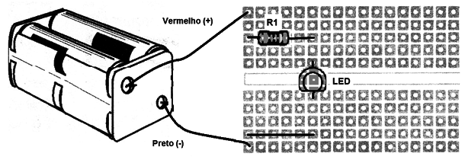
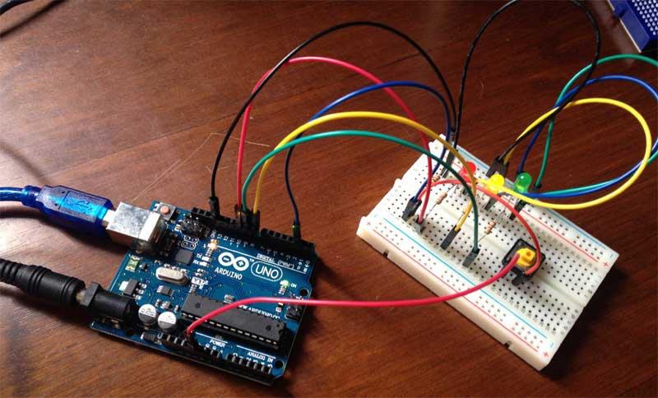
Exemplos de ligações dos componentes

Slide 13
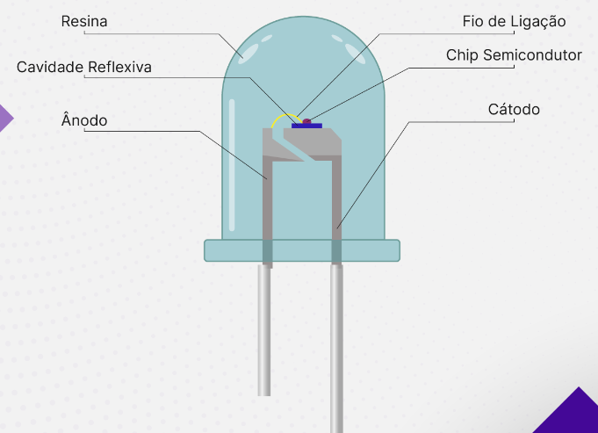
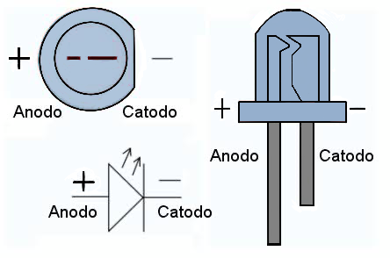
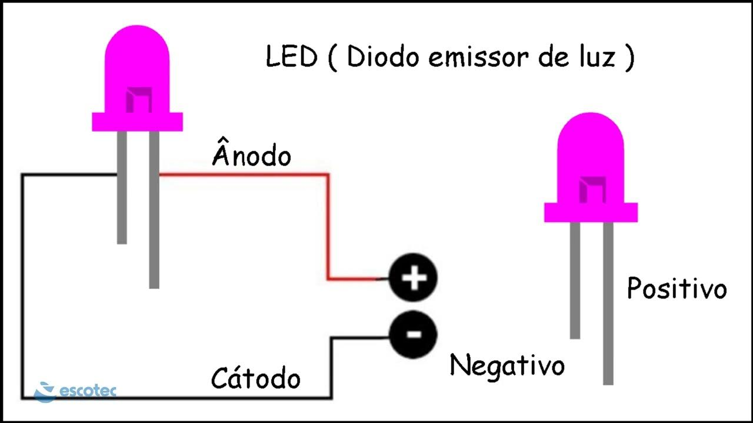
Polo
“Positivo”
Polo
“Negativo”
LED (Ligth Emitting Diode – Diodo emissor de luz)

Slide 14
As cores dos LEDs dependem dos materiais
semicondutores usados:
Vermelho: arsenieto de gálio e alumínio;
Amarelo: fosfato de alumínio, índio e gálio;
Verde: fosfato de gálio;
Azul: nitreto de gálio.
Os LEDs comuns costumam ter revestimento
de plástico ou resina opaca para gerar uma
distribuição difusa de luz.
Já LEDs com alta intensidade de brilho têm
encapsulamento transparente e estrutura que
direcionam a luz para a frente.

Slide 15
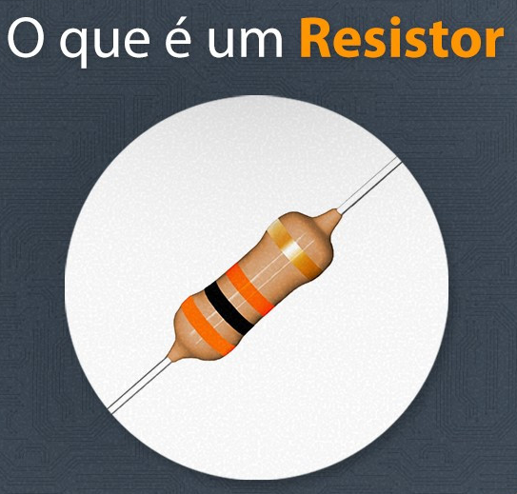

Slide 16
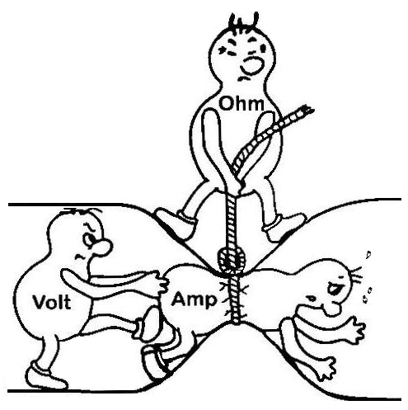
Um resistor é um limitador de corrente.
A corrente é um fluxo de elétrons que percorre
um fio condutor.
A unidade de medida é em amperes (A).

Slide 17
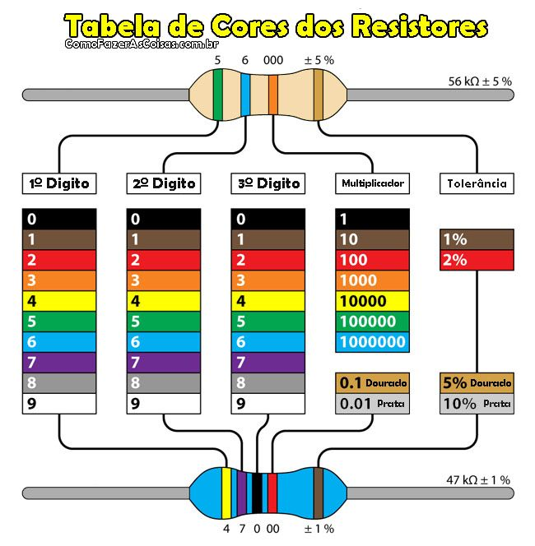

Slide 18
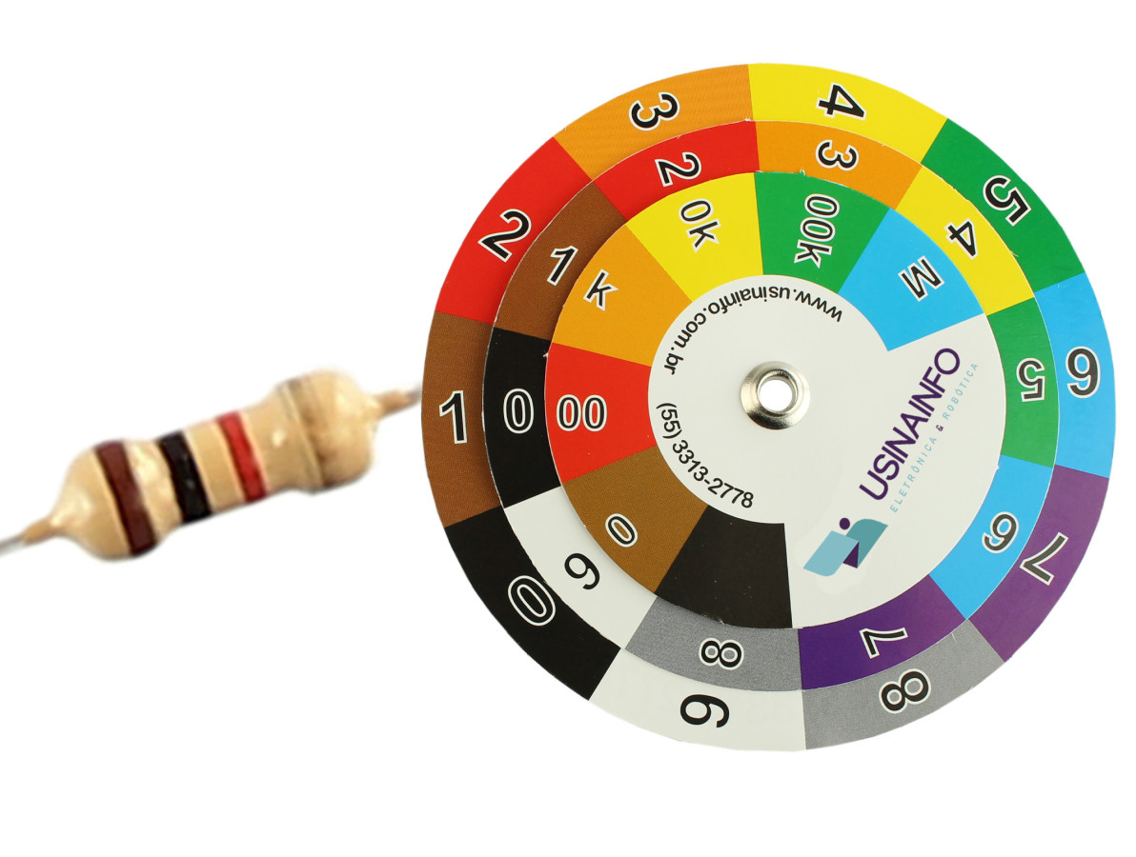
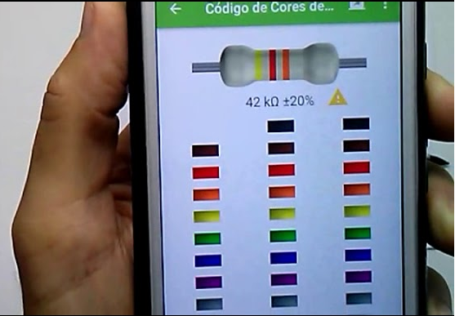
Disco para
cálculos
de resistores
Aplicativo de código de
cores dos resistores

Slide 19
Projeto de hoje:
Semáforo interativo de carros e pedestres
Vamos desenvolver um “simulador” de sistema de semáforos (como os utilizados e que vemos “funcionar” no mundo real).

Slide 20
* Utilizaremos 3 LEDs de cores diferentes (verde, amarelo e vermelho) para “imitar” os semáforos de automóveis;
* Utilizaremos 2 LEDs de cores diferentes (verde e vermelho) para “imitar” os semáforos atuais de pedestres;
* Utilizaremos 1 botão, para “imitar” o interruptor presente nos semáforos de pedestres utilizados atualmente.

Slide 21
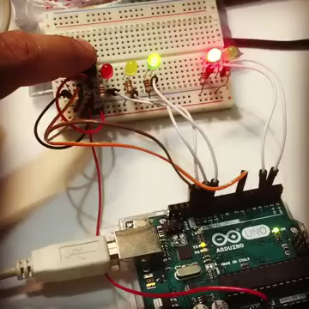

Slide 22
Materiais Necessários

Slide 23
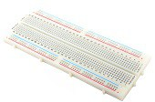
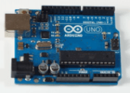
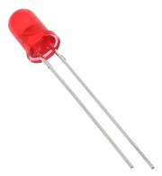
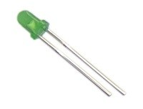
Protoboard (1)
Arduino UNO (1)
3 leds (1 vermelho, 1 amarelo, 1 verde)
Para automóveis.
2 leds (1 vermelho, 1 verde)
Para pedestres.

Slide 24
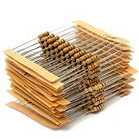
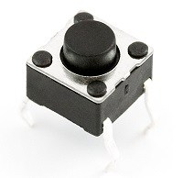
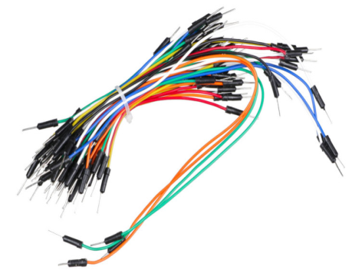
5x 220Ω Resistor
1x 10kΩ Resistor(1)
Botão do tipo Push-Button (1)
Jumpers diversos

Slide 25
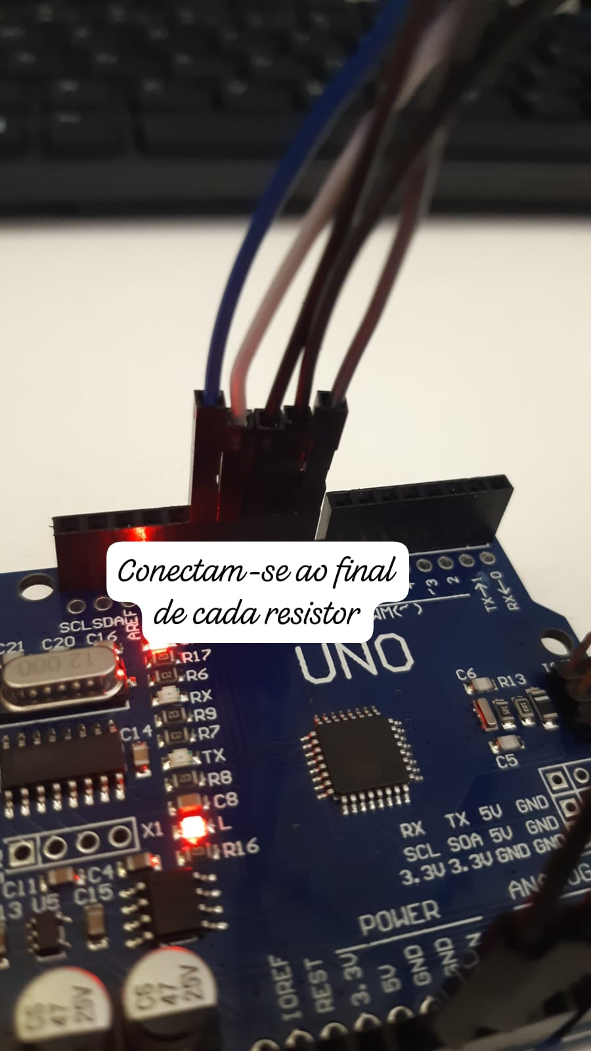

Slide 26
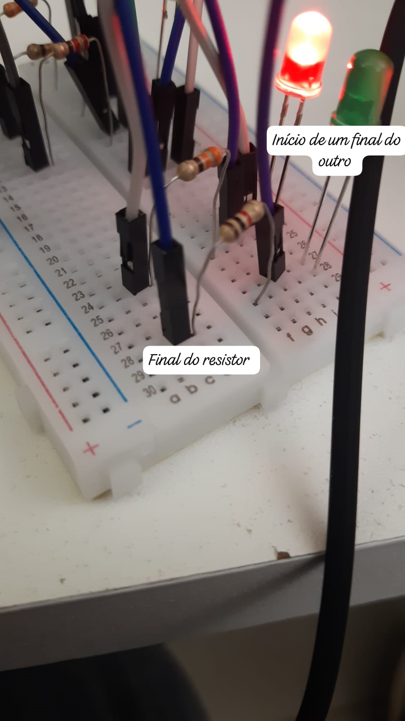

Slide 27
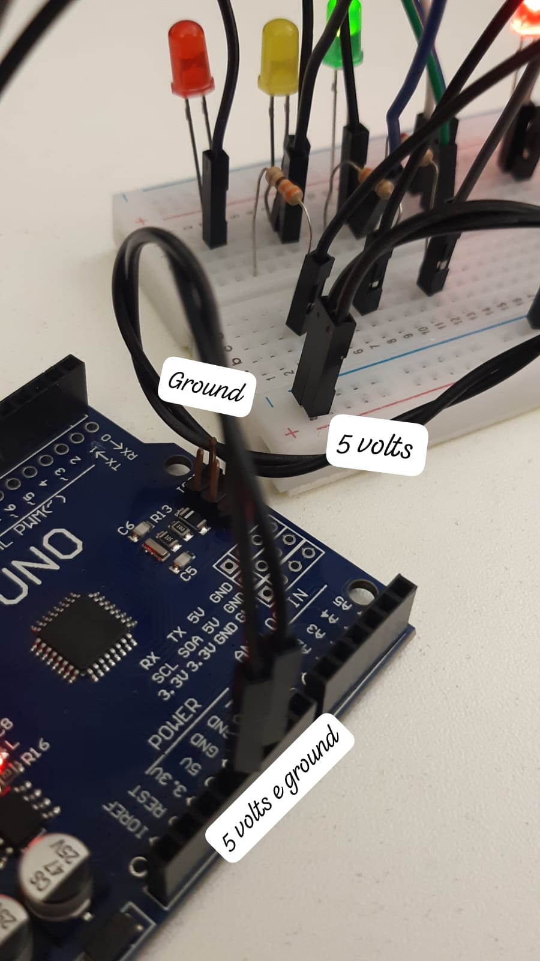

Slide 28
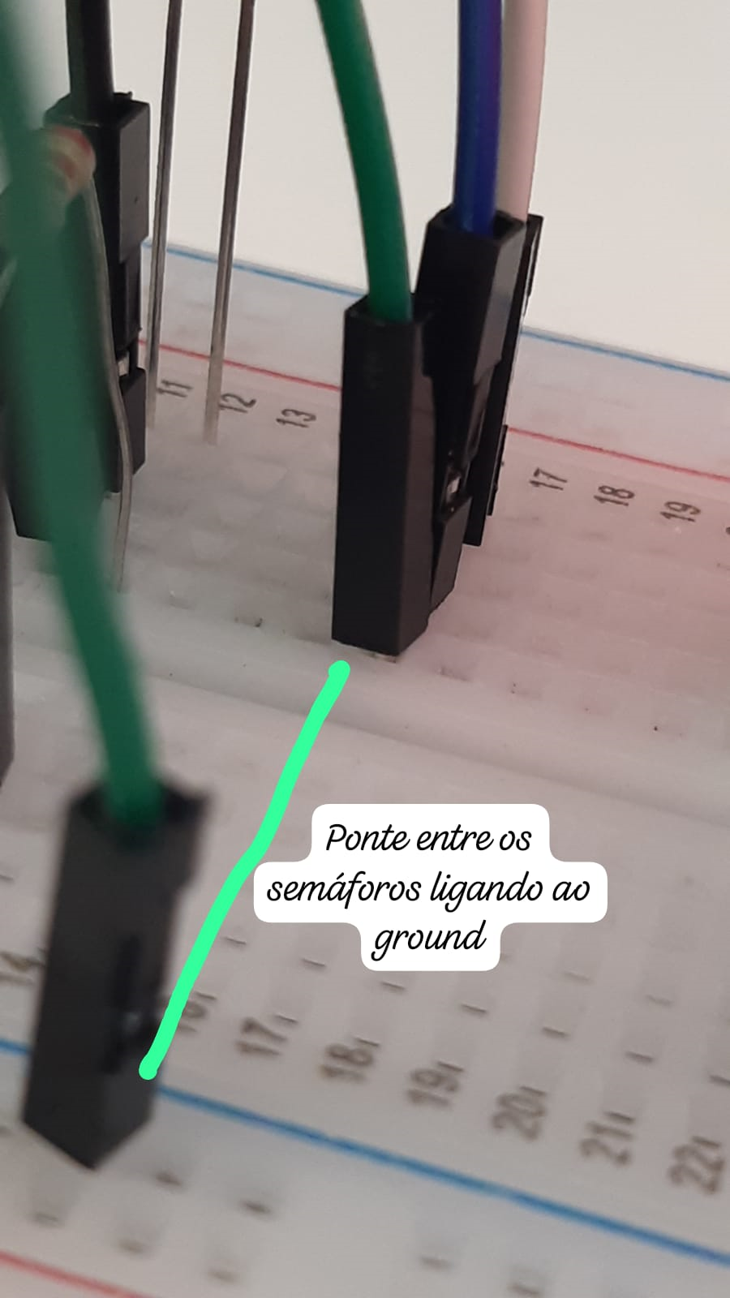

Slide 29
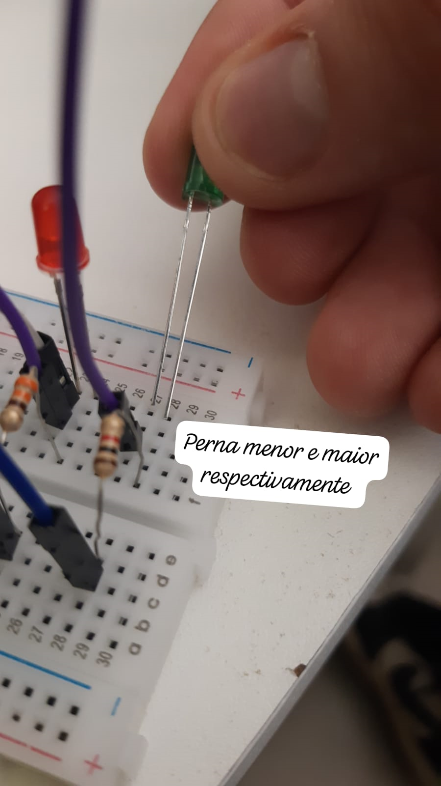

Slide 30
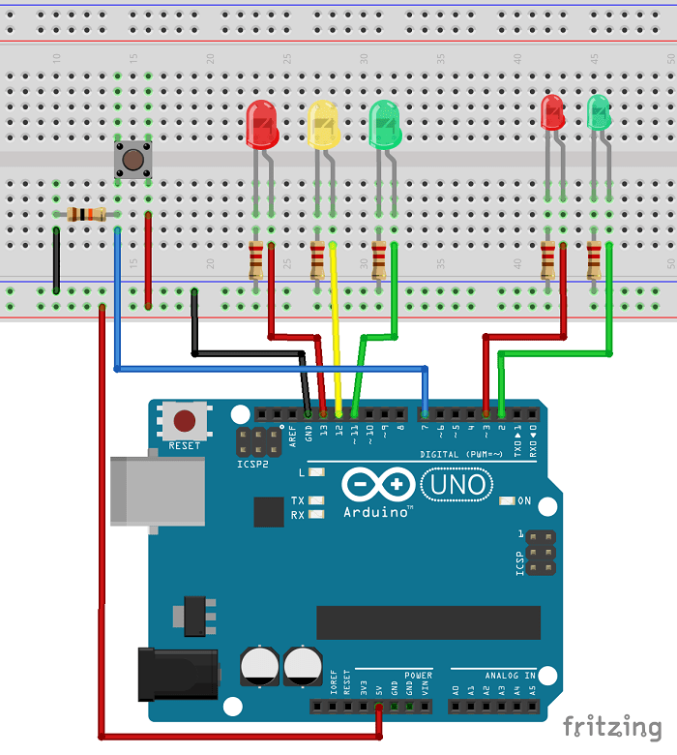

Slide 31
O código

Slide 32
Dicas:
A luz dos automóveis é sempre verde, e desta forma, a luz de pedestres será sempre vermelha, a menos que alguém aperte o botão.
Quando alguém pressionar “o botão”, o que vai acontecer?
A luz do semáforo dos automóveis muda para amarelo e depois para vermelho;

Slide 33
A luz dos pedestres muda para verde;
As luzes ficam neste estado por um tempo (no código desta vez é a variável tempoAtravessando);
A luz verde para pedestres, pisca, desliga e liga a luz vermelha;
A luz do semáforo de automóveis muda de vermelho para verde.
Todas estas ações serão executadas (porque estão declaradas dentro desta função) na “função” : mudaLuzes () . Toda vez que desejarmos alterar as luzes, precisamos apenas “chamar” esta função

Slide 34
Todas estas ações serão executadas (porque estão declaradas dentro desta função) na “função” : mudaLuzes () . Toda vez que desejarmos alterar as luzes, precisamos apenas “chamar” esta função

Slide 35
int variavel = x;
void setup() {
pinMode(variavel, OUTPUT);
}
void loop(){
classe();
}
void classes(){
digitalWrite(variavel, bool);
}
delay()

Slide 37
/*
* Autor: Rui Santos
* Complete Project Details http://randomnerdtutorials.com
*
* Modificado e Adaptado por: Rodrigo Costa
* Rev1: 21/03/2017
*
* Maiores detalhes do Projeto em:
* https://eletronicaparatodos.com/
* http://eletronicaparatodos.net/
*
*/
/*
* Abaixo declaramos as variáveis que utilizaremos em nosso código
* visando identificar os componentes eletronicos que vao no circuito.
* ---------------------------------------------------------------------------
* Dica do RCosta: observe que as variáveis são utilizadas como sendo
* o verdadeiro nome do componente! Isso facilita a vida na hora da leitura :)
* ---------------------------------------------------------------------------
*
*/
int carroVermelho = 13;
int carroAmarelo = 12;
int carroVerde = 11;
int pessoaVerde = 2;
int pessoaVermelho = 3;
int botao = 7;
int tempoAtravessando = 5000;
unsigned long mudaTempo;
void setup() {
// Inicializamos o temporizador aqui
// Observe que o "contador" foi atrelado
// a váriavel que setamos acima.
mudaTempo = millis();
/*
* Aqui nós configuramos alguns dos pinos da nossa placa Arduino como "saídas" e outros comos "entradas".
* Dica do RCosta: Isso significa que alguns pinos "mostrarão" o resultado enquanto outro
* atuará como um sensor, "captando informações" do mundo exterior.
* OBS: Alguns perguntarão: por que utilizar "OUTPUT" e "INPUT" ao invés de utilizarmos "SAIDA" e "ENTRADA" respectivamente?
* Pessoal, a resposta é que não podemos fazer isso neste caso, isso porque a "memória interna" do Arduino só conhece estes
* comandos em idioma Inglês apenas, assim como outras situações que perceberão ao longo dos estudos, não desanima! :)
*
*/
pinMode(carroVermelho, OUTPUT);
pinMode(carroAmarelo, OUTPUT);
pinMode(carroVerde, OUTPUT);
pinMode(pessoaVermelho, OUTPUT);
pinMode(pessoaVerde, OUTPUT);
pinMode(botao, INPUT);
//Começamos deixando acesas as luzes: verde (referente aos veículos) e vermelha (referente aos pedestres)
//OBS: O comando "Serial.begin" utilizado abaixo serve neste caso como uma espécie de "DEBUG", isto porque
//com este comando somos capazes de "acompanhar" o funcionamento do circuito pelo Painel Serial da IDE do Arduino!
digitalWrite(carroVerde, HIGH);
digitalWrite(pessoaVermelho, HIGH);
digitalWrite(carroVermelho, LOW);
digitalWrite(carroAmarelo, LOW);
digitalWrite(pessoaVerde, LOW);
Serial.begin(9600);
}
void loop() {
// A variável que vamos setar abaixo servirá para "guardar" o estado do nosso botão (pressionado ou não pressionado)
int estado = digitalRead(botao);
delay(50);
Serial.println(estado);
// Se o botão está sendo pressionado E se já passou 5 segundos desde a última pressão.
if (estado == HIGH && (millis() - mudaTempo) > 5000) {
//Então SE SIM, executa a função de mudar o estado das luzes abaixo:
mudaLuzes();
}
}
void mudaLuzes() {
digitalWrite(carroVerde, LOW); // A luz verde é desligada
digitalWrite(carroAmarelo, HIGH); // A luz amarela vai ligar por 4 segundos
delay(4000);
digitalWrite(carroAmarelo, LOW); // A luz amarela vai desligar
digitalWrite(carroVermelho, HIGH); // A luz vermelha vai ligar por 5 segundos
digitalWrite(pessoaVermelho, LOW);
digitalWrite(pessoaVerde, HIGH);
delay(tempoAtravessando);
// Pisca a luz verde dos PEDESTRES
for (int x=0; x<10; x++) {
digitalWrite(pessoaVerde, LOW);
delay(160);
digitalWrite(pessoaVerde, HIGH);
delay(160);
}
digitalWrite(pessoaVerde, LOW);
digitalWrite(carroVermelho, LOW);
digitalWrite(pessoaVermelho, HIGH);
digitalWrite(carroVerde, HIGH);
mudaTempo = millis();
}

